Slide 1
BNT Wasser - ein lebenswichtiger Stoff
Fische – Wirbeltiere im Wasser
3101_fische_praesentation_einfuehrung
(CC)BY-NC-SA 3.0 DE ZPG BNT 2015
Notes:
Der Workshop bildet den integrativen Anteil der Biologie innerhalb des Themenfeldes Wasser ab: Fische – Wirbeltiere im Wasser.
<Foliennummer>

Slide 2
Verortung im Jahresplan (4 + 2)
Biologie
Kz. Leben
3 – 4
Säugetiere
20 – 23
Fische
…
i = 8
f = 1
Kl. 5
t
Ph.
Schwimmen-Schweben-Sinken … Dichte … Löslichkeit …
20 -24
Ch.
3101_fische_praesentation_einfuehrung
(CC)BY-NC-SA 3.0 DE ZPG BNT 2015
Notes:
Die Folie zeigt die Einbettung des Themenbereichs Fische im Gesamtjahresplan BNT. Zugrunde liegt das Umsetzungsmodell 4+2 in Klasse 5. Traditionell beginnt man in Biologie mit den Themen „Kennzeichen des Lebendigen“ und „Säugetiere“. Dies sind fachsystematische Themen. Mit Blick auf den anschließenden integrativen Themenkomplex „Fische – Wirbeltiere im Wasser“ sollten im parallel dazu stattfindenden NT-Teil die Grundlagen für dieses Themengebiet gelegt werden.
<Foliennummer>

Slide 3
Verlaufsplan «Fische»
integrativ
Fort-pflanzung
Atmung
Sektion
Angepasst-heit
Schweben
Körper-form
Körper-bau
fach-systematisch
3101_fische_praesentation_einfuehrung
(CC)BY-NC-SA 3.0 DE ZPG BNT 2015
Notes:
Die Folie zeigt einen klassischen Unterrichtsgang zum Thema Fische. Die ersten Teilaspekte werden vom integrativen Teil des BP eingefordert. Fortpflanzung und Angepasstheit sind im fachsystematischen bzw. Schulcurriculum (Vorschlag!) angesiedelt.
<Foliennummer>

Slide 4
Verknüpfungsmöglichkeiten
Chemie: Eigenschaften von Wasser; Löslichkeit
Fort-pflanzung
Physik: Dichte; Masse; Schwimmen; Schweben; ...
Atmung
Sektion
Angepasst-heit
Schweben
Körperform
Körper-bau
Physik: „Stromlinienform“
3101_fische_praesentation_einfuehrung
(CC)BY-NC-SA 3.0 DE ZPG BNT 2015
Notes:
Die Folie verdeutlicht zum einen die Möglichkeit wie man Gelengstellen zu Physik und Chemie im 4+2-Modell aufzeigen kann und zum anderen kann verdeutlicht werden, wie in einem 3+3- oder 6+0-Modell der biologische Unterrichtsgang mit den chemischen und physikalischen Aspekten verknüpft werden könnte.
Die Vorüberlegungen und detaillierten Stundenentwürfe sollen ein fachfremdes Unterrichten, z. B. im 3+3-Modell, erleichtern.
<Foliennummer>

Slide 5
Didaktisch-methodische Hinweise
Verlauf → | Körper- bau | Körper-form | Schweben | Sektion | Atmung | Fort-pflanzung | Ange-passtheit
+
3101_fische_praesentation_einfuehrung
(CC)BY-NC-SA 3.0 DE ZPG BNT 2015
Notes:
Die im Unterrichtsgang dargestellten Beispielstunden und –materialien zeigen zudem didaktisch-methodische Aspekte auf, die in den folgenden Folien im Einzelnen genauer erläutert werden sollen.
<Foliennummer>

Slide 6
Didaktisch-methodische Hinweise
Verlauf → | Körper- bau | Körper-form | Schweben | Sektion | Atmung | Fort-pflanzung | Ange-passtheit
Formative Elemente | ✓ |  | ✓ | ✓
+
3101_fische_praesentation_einfuehrung
(CC)BY-NC-SA 3.0 DE ZPG BNT 2015
Notes:
Erster Aspekt ist, der in den Fokus gerückt wird, ist der Umgang mit Heterogenität. Hier haben sich formative Elemente besonders bewährt. In der Tabelle sind diese Stunden mit Häkchen gekennzeichnet.
<Foliennummer>

Slide 7
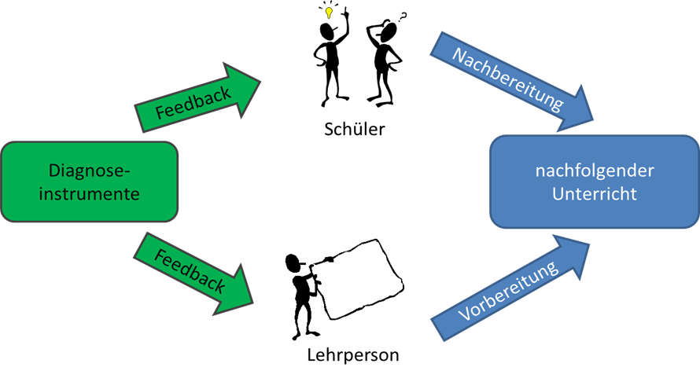
Formatives Assessment - Definition [Quelle: ZPG Biologie © 2013; formatives assessment]
Unterricht gestaltendes Erheben von Lernständen mit Feedback für den Schüler und auch für den Lehrer
individuelle Rückmeldung (auch an Lernprodukten) mit spezifischen Verbesserungsvorschlägen primär für den Schüler aber auch für den Lehrer
3101_fische_praesentation_einfuehrung
(CC)BY-NC-SA 3.0 DE ZPG BNT 2015
Notes:
Lernprozessbegleitende und –fördernde Erhebung und Rückmeldung
Formatives Assessment ist dann die Nutzung dieser gewonnenen Informationen, um den Lehr- und Lernvorgang im Unterricht an die Lernstände der Schüler anzupassen (Mikro-Adaptivität).
Konstruktivistisches Prinzip
Lernstandserfassung als
Standortbestimmung für Lernende und Lehrende → Adaption der Lernumgebung (durch die Lehrperson) bzw. des Lernens (durch die SuS)
S-S-Feedback
<Foliennummer>

Slide 8
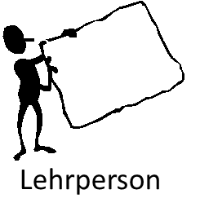
Formatives Assessment – Ziele [Quelle: ZPG Biologie © 2013; formatives assessment]
Stärkung Selbsteinschätzungs-kompetenz
aktive Verantwortung für Lernprozess übernehmen
individuelle Handlungsoptionen erhalten
Fehlkonzepte entdecken und korrigieren
Wissens- und Kompetenzstand SuS erheben
Fehlkonzepte aufdecken u. bearbeiten (kognitive Diskrepanz erzeugen)
Transparenz für SuS schaffen
Handlungsoptionen aufzeigen
3101_fische_praesentation_einfuehrung
(CC)BY-NC-SA 3.0 DE ZPG BNT 2015
Notes:
Siehe Folientext ;-)
<Foliennummer>

Slide 9
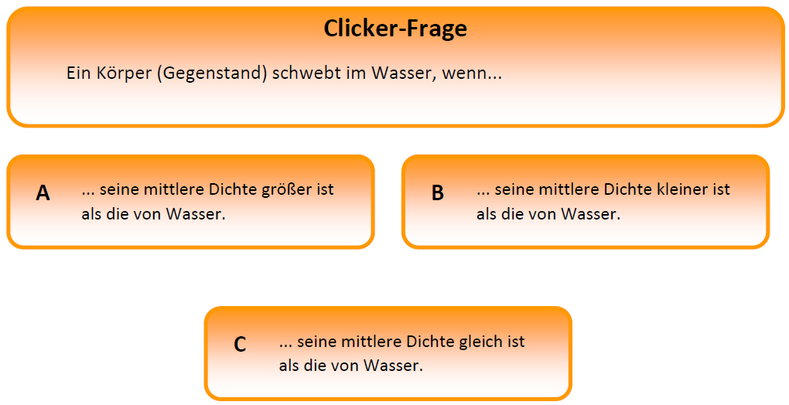
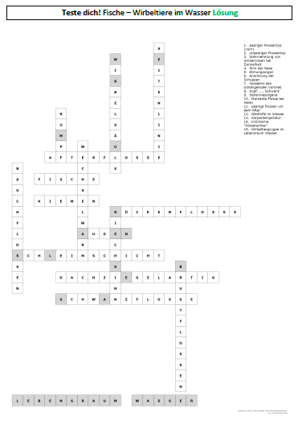
Formative Elemente I
3101_fische_praesentation_einfuehrung
(CC)BY-NC-SA 3.0 DE ZPG BNT 2015
Notes:
Beispiele für formative Elemente sind:
Bandolino zu «Schweben, schwimmen, sinken» (Präparations-Stunde)
Clicker-Fragen als wiederholender Einstieg (Schwimmblasen-Stunde)
Kreuzworträtsel zur Anwendung gelernter Stundeninhalte (Was ist ein Fisch?-Stunde)
<Foliennummer>

Slide 10
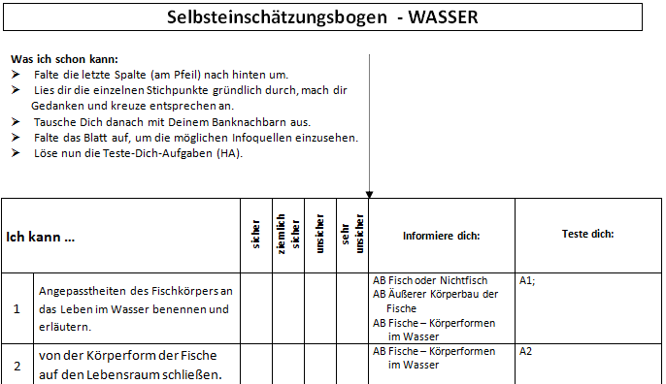
Formative Elemente II
3101_fische_praesentation_einfuehrung
(CC)BY-NC-SA 3.0 DE ZPG BNT 2015
Notes:
Die weiteren Beispiele können die Kompetenzen des gesamten Themenfeldes Wasser überprüft werden.
Buddy-Book (z. B. zur Wdh. vor einer summativen Leistungsüberprüfung, z. B. Klassenarbeit)
Selbsteinschätzungsbogen mit Teste dich!-Aufgaben
<Foliennummer>

Slide 11
Verlaufsplan «Fische»
Verlauf → | Körper- bau | Körper-form | Schweben | Sektion | Atmung | Fort-pflanzung | Ange-passtheit
Formative Elemente | ✓ |  | ✓ | ✓
Binnen-differenzierung | ✓ |  | ✓ | ✓ | ✓ |  | ✓
+
3101_fische_praesentation_einfuehrung
(CC)BY-NC-SA 3.0 DE ZPG BNT 2015
Notes:
Zudem werden binnendifferenzierte Materialien angeboten.
<Foliennummer>

Slide 12
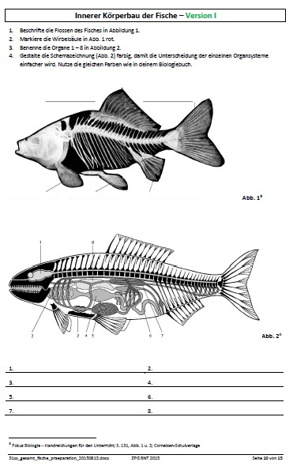
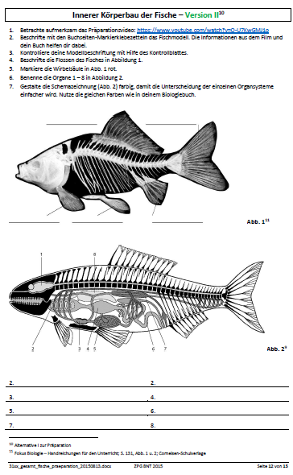
Binnendifferenzierung
3101_fische_praesentation_einfuehrung
(CC)BY-NC-SA 3.0 DE ZPG BNT 2015
Notes:
Beispiele:
Gestufte Hilfen (Schwimmblasen-Stunde, Lachs-Stunde)
Arbeitsblätter mit unterschiedlichem Anforderungsniveau (Was ist ein Fisch?-Stunde, Kiemenatmungsstunde)
Arbeitsblätter mit unterschiedlichem Zugangsweg zum selben Lerngegenstand (Präparationsstunde)
<Foliennummer>

Slide 13
Didaktisch-methodische Hinweise
Verlauf → | Körper- bau | Körper-form | Schweben | Sektion | Atmung | Fort-pflanzung | Ange-passtheit
Formative Elemente | ✓ |  | ✓ | ✓
Binnen-differenzierung | ✓ |  | ✓ | ✓ | ✓ |  | ✓
Experimente |  | ✓ | ✓ |  | ✓
+
3101_fische_praesentation_einfuehrung
(CC)BY-NC-SA 3.0 DE ZPG BNT 2015
Notes:
Experimentieren ist eine grundlegende Arbeitsweise aller Naturwissenschaften.
<Foliennummer>

Slide 14
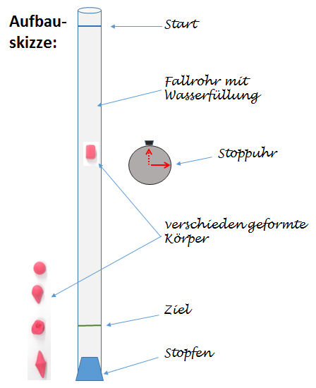
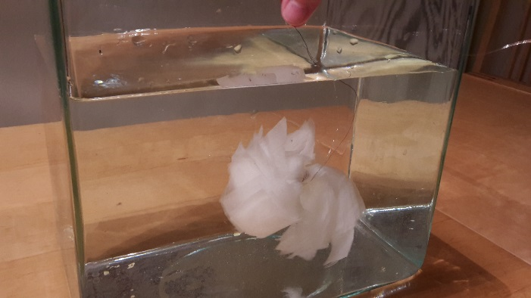
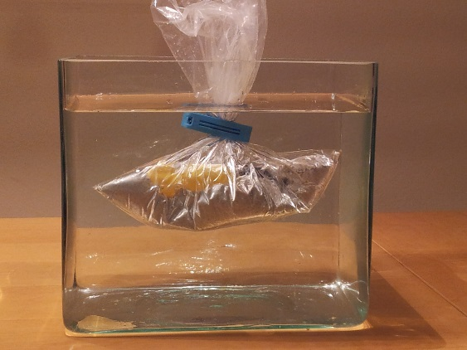
Experimente
Aquarium ≙ Lebensraum
Gefriertüte mit Sand ≙ Fisch
Ü-Eier ≙ Schwimmblase
3101_fische_praesentation_einfuehrung
(CC)BY-NC-SA 3.0 DE ZPG BNT 2015
Notes:
Beispiele sind:
Fallrohrversuch (Körperformen-Stunde)
Schwimmblasenversuch mit offenem Arbeitsauftrag (Forscherkiste) (Schwimmblasen-Stunde)
Modell-Versuch zur Oberflächenvergrößerung der Kiemen (Kiemenatmungs-Stunde)
<Foliennummer>

Slide 15
Didaktisch-methodische Hinweise
Verlauf → | Körper- bau | Körper-form | Schweben | Sektion | Atmung | Fort-pflanzung | Ange-passtheit
Formative Elemente | ✓ |  | ✓ | ✓
Binnen-differenzierung | ✓ |  | ✓ | ✓ | ✓ |  | ✓
Experimente |  | ✓ | ✓ |  | ✓
Kommunikation | ✓ | ✓ | ✓ | ✓ | ✓ |  | ✓
+
3101_fische_praesentation_einfuehrung
(CC)BY-NC-SA 3.0 DE ZPG BNT 2015
Notes:
Die prozessbezogene Kompetenz «Kommunikation» wird in allen Stunden des Unterrichtsganges abgebildet. Dazu zählt nicht nur das Sprechen, sondern auch z. B. das Protokollieren, Dokumentieren und Veranschaulichen von Messdaten (Diagrammerstellung).
<Foliennummer>

Slide 16
Didaktisch-methodische Hinweise
Verlauf → | Körper- bau | Körper-form | Schweben | Sektion | Atmung | Fort-pflanzung | Ange-passtheit
Formative Elemente | ✓ |  | ✓ | ✓
Binnen-differenzierung | ✓ |  | ✓ | ✓ | ✓ |  | ✓
Experimente |  | ✓ | ✓ |  | ✓
Kommunikation | ✓ | ✓ | ✓ | ✓ | ✓ |  | ✓
Bewertung |  | (✓) |  |  |  |  | ✓
+
3101_fische_praesentation_einfuehrung
(CC)BY-NC-SA 3.0 DE ZPG BNT 2015
Notes:
Gleichsam wird auch die prozessbezogene Kompetenz «Bewertung» im Unterrichtsgang aufgegriffen. Beim Thema «Lachs» wird z. B. der ökologische und ökonomische verantwortungsbewusste Umgang mit dem Material «Fisch» thematisiert. Zudem wird die BP-Leitperspektive «BNE – Biologisch-nachhaltige Entwicklung» berücksichtigt.
<Foliennummer>

Slide 17
Didaktisch-methodische Hinweise
Verlauf → | Körper- bau | Körper-form | Schweben | Sektion | Atmung | Fort-pflanzung | Ange-passtheit
Formative Elemente | ✓ |  | ✓ | ✓
Binnen-differenzierung | ✓ |  | ✓ | ✓ | ✓ |  | ✓
Experimente |  | ✓ | ✓ |  | ✓
Kommunikation | ✓ | ✓ | ✓ | ✓ | ✓ |  | ✓
Bewertung |  | (✓) |  |  |  |  | ✓
Denk- & Arbeitsweisen | ✓ | ✓ | ✓ | ✓ | ✓ |  | ✓
+
3101_fische_praesentation_einfuehrung
(CC)BY-NC-SA 3.0 DE ZPG BNT 2015
Notes:
Standards des integrativen Themenfeldes «Denk- und Arbeitsweisen» werden in allen aufgeführten Stunden integriert.
<Foliennummer>

Slide 18
Denk- und Arbeitsweisen
https://www.siebold-gymnasium.de/wordpress/wp-content/uploads/2013/10/tn_perfekt-prapariert.jpg (Entnahme: 15.03.2015, 16:14)
3101_fische_praesentation_einfuehrung
(CC)BY-NC-SA 3.0 DE ZPG BNT 2015
Notes:
Beispielhaft wird die biologische Arbeitsweise «Präparieren, Sezieren» besonders gezeigt.
<Foliennummer>

Slide 19
Didaktisch-methodische Hinweise
Verlauf → | Körper- bau | Körper-form | Schweben | Sektion | Atmung | Fort-pflanzung | Ange-passtheit
Formative Elemente | ✓ |  | ✓ | ✓
Binnen-differenzierung | ✓ |  | ✓ | ✓ | ✓ |  | ✓
Experimente |  | ✓ | ✓ |  | ✓
Kommunikation | ✓ | ✓ | ✓ | ✓ | ✓ |  | ✓
Bewertung |  | (✓) |  |  |  |  | ✓
Denk- & Arbeitsweisen | ✓ | ✓ | ✓ | ✓ | ✓ |  | ✓
Vernetzung Physik & Chemie |  | ✓ | ✓ |  | ✓ |  | ✓
+
3101_fische_praesentation_einfuehrung
(CC)BY-NC-SA 3.0 DE ZPG BNT 2015
Notes:
Wdh. Folie 4
<Foliennummer>

Slide 20
Vernetzung Physik und Chemie
…
Löslich-keit
gemeinsame Fachsprache
z. B.:
Angepasstheit ≠ Anpassung
Aktiv. Schwimmen ≠ statisches Schwimmen (schwimmen ≠ Schwimmen)
Stoff ≠ Körper
Masse ≠ Gewicht
Siedetemperatur ≠ Siedepunkt
mittlere
Dichte
3101_fische_praesentation_einfuehrung
(CC)BY-NC-SA 3.0 DE ZPG BNT 2015
Notes:
In einem Uhrwerk müssen alle Zahnräder präzise ineinandergreifen um ein reibungsloses Funktionieren zu ermöglichen. Dieses Bild lässt sich übertragen auf die «Fachzahnräder» des Fächerverbundes BNT. Ein Mehrwert für die SuS ergäbe sich z. B. über eine gemeinsame Fachsprache (Bsp. s. Folie).
<Foliennummer>

Slide 21
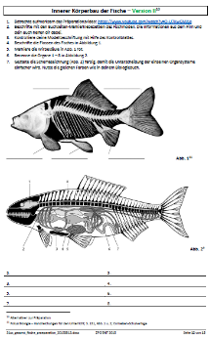
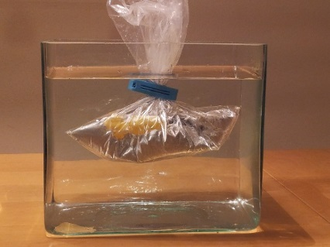
Arbeitsaufträge im Workshop
1. Setzen Sie sich an den einzelnen Stationen mit den didaktischen Vor-
betrachtungen zu den ausgewählten Inhalten und Methoden ausein-
ander (Stellwände) und reflektieren Sie das entsprechende Stundenkonzept.
2. Beschäftigen Sie sich dann mit den ausgelegten Materialien und erpro-
ben Sie diese auch praktisch.
3. Füllen Sie dann das an jeder Station ausliegende Rückmeldeblatt aus.
3101_fische_praesentation_einfuehrung
(CC)BY-NC-SA 3.0 DE ZPG BNT 2015
Notes:
<Foliennummer>

Slide 22
Merci vielmal!
Viel Spaß im Praktikum!
3101_fische_praesentation_einfuehrung
(CC)BY-NC-SA 3.0 DE ZPG BNT 2015

